Slide 1
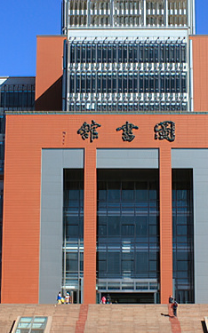

数据库资源持续建设及课程实践
赵晓侠 昆明理工大学
2022年11月5日

Slide 2

目录
CONTENTS
一
持续优化的资源建设
二
实践课程应用及指导
三
线上线下实践教学实施

Slide 3
一
持续优化的资源建设
Notes:
为什么要持续优化资源建设？在教学是个动态过程，环境、对象、方法、内容都在变，包括文档、教材勘误、慕课、教师
我们的课程资源是在慕课基础上建设的，教材是课程思政版教材

Slide 4
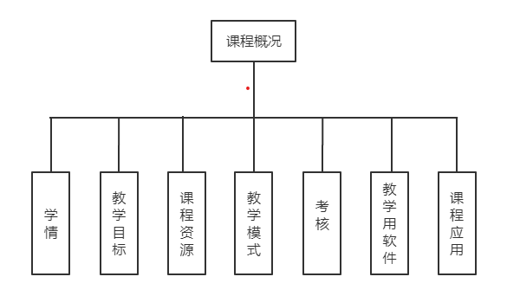
1.课程概况
Notes:
教学目标、考核、课程资源
教学对象主要是非计算机专业的大一新生，课时为64学时。教学目标是让学生在掌握关系数据库设计、MySQL知识、SQL语句的同时，具备基于PHP的MySQL Web数据库开发能力，在跨学科领域具有商业沟通能力，从而培养具有家国情怀、遵纪守法的社会主义有用人才。辅助学生备考全国计算机二级MySQL科目。建设的《MySQL数据库设计与应用》慕课已经列入第一批国家高等教育智慧教育平台，有10+万名学习者。2022年3月出版了教育部高等学校软件工程专业教学指导委员会推荐教材《MySQL数据库设计与应用（慕课版）》。该教材是一本内容和形式融合思政的特色教材。教学采用线上线下混合模式：线上采用自建的慕课、“雨课堂”智慧型工具教学，线下采用课堂教学和上机实践。教学采用WAMP Server组合软件。考核采用过程性考核。

Slide 5
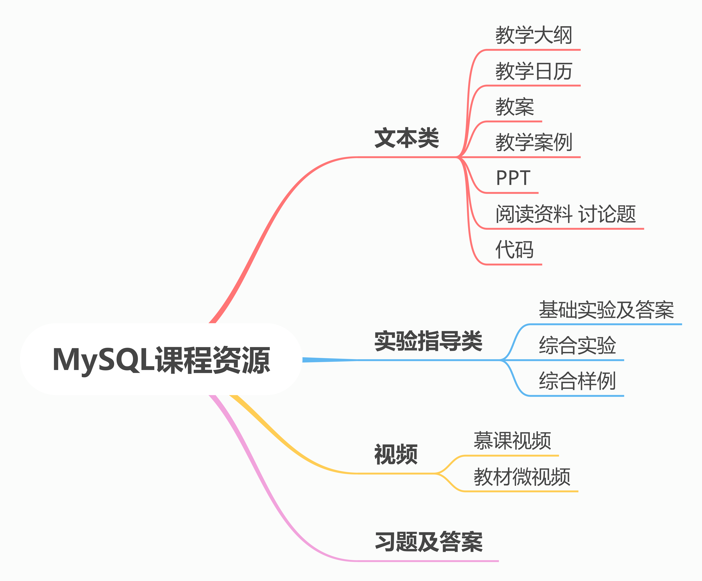
2.课程资源

Slide 6
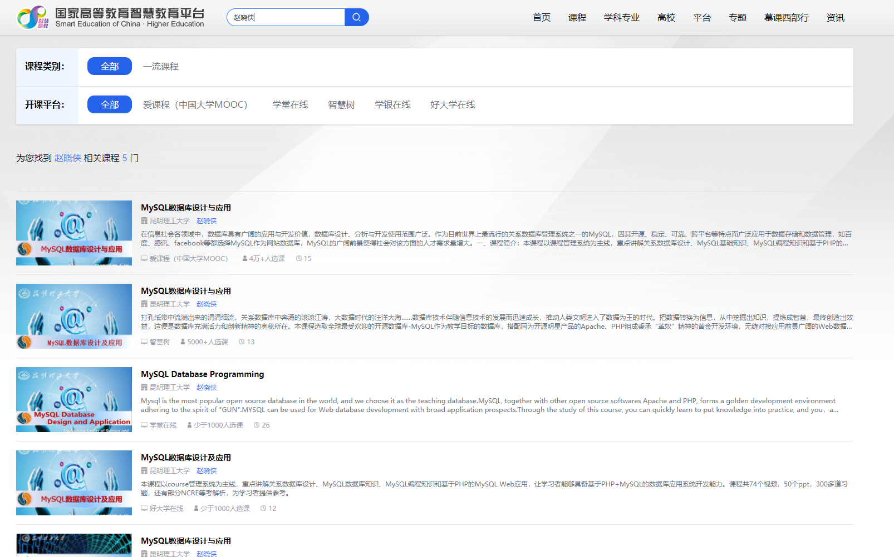
慕课-线上理论课
国家高等教育智慧教育平台

Slide 7
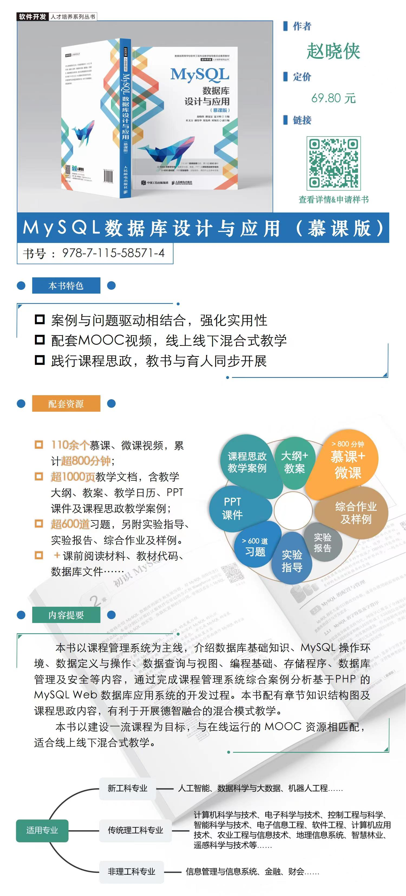
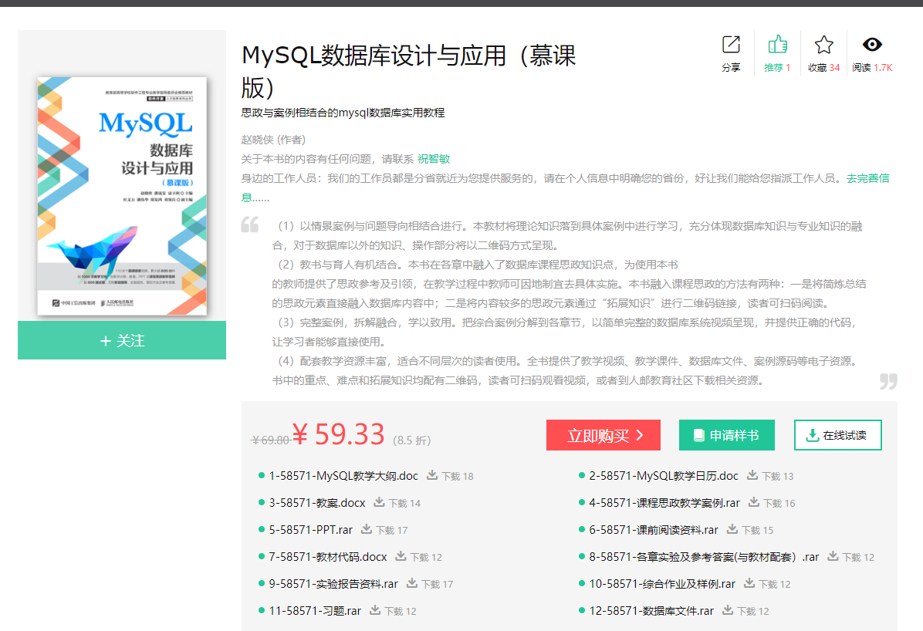
已出版的教材
Notes:
《MySQL数据库设计与应用》本书是在《MySQL数据库设计与应用》慕课基础上联合多所高校合作编写的一部教材，本书共有 9 章(t1或t2)，（本书以学生熟悉的课程管理系统为主线进行编写，介绍了数据库基础知识、MySQL 操作环境、数据定义与操作、数据查询与视图、编程基础、存储程序、数据库管理及安全等内容，并通过课程管理系统综合案例介绍基于 PHP 的 MySQL Web 数据库应用系统的开发过程。）
书中融入的思政元素，为教师提供了思政参考及引领，在教学过程中教师可因地制宜具体实施。
内容创新
配套慕课资源
完整案例拆解融合
教书与育人有机结合
NCRE知识点
完整的立体化教学资源
形式创新
联合编写
知识结构思维导图
课程思政形式丰富（二维码，视频，文字，图片等）
难点重点讲解操作视频

Slide 8
课程特色
优 势 | 课程思政
 | 丰富的资源
分析调研数据，发现问题
问题 | 资源与教材不一致（如ppt）（先有慕课，后出教材）
 | 实验都是文字内容，缺操作视频
 | 综合案例少，资源更新
 | 如何满足不同环境需求
如何解决问题？

Slide 9
围绕解决以上问题建设，以尽量满足老师们的需求
1、资源与教材不一致（ppt）：修改
2、实验都是文字内容，缺操作视频：录制尽可能多的操作录屏
3、综合案例少，资源更新：补充切合实际的实验案例、思政案例
4、如何满足不同环境需求：只设计数据库案例
5、多校联合共建：增加课程关注度和使用率，维护课程群
6、教材勘误：为再版做修正
7、出版实验指导书：补充案例

Slide 10
3.持续优化资源
解决主要问题
ppt与教材不一致
修改PPT与教材配套
调研
主要问题
实验缺少操作视频
录制说课、操作视频
如何满足不同环境需求
只设计数据库案例

Slide 11
二
实践课程应用及指导

Slide 12
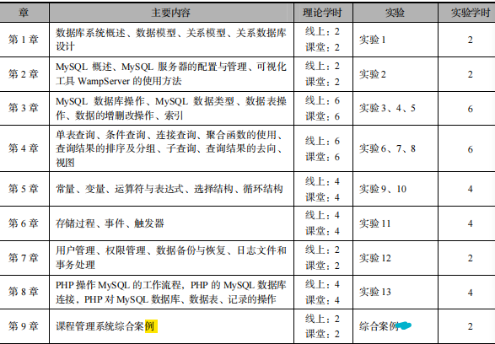
1.实验项目-原创

Slide 13
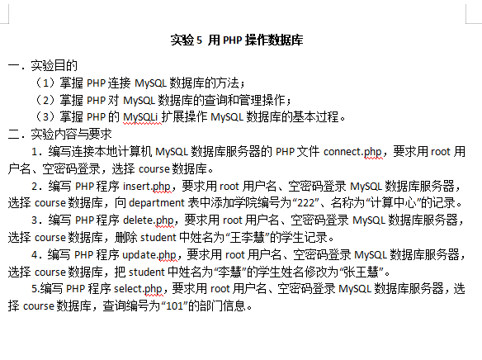
2.实验项目特色
实验项目特色
应用为主循序渐进
基于Web的MySQL客户端管理工具和WAMP开发环境
综合实验完整，易于扩展
难点：综合设计不尽人意

Slide 14
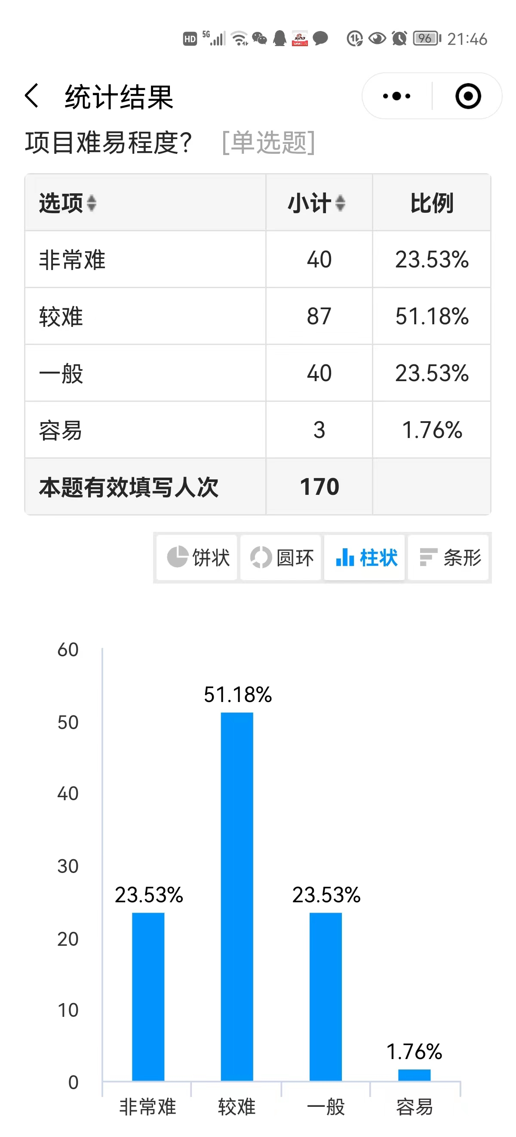
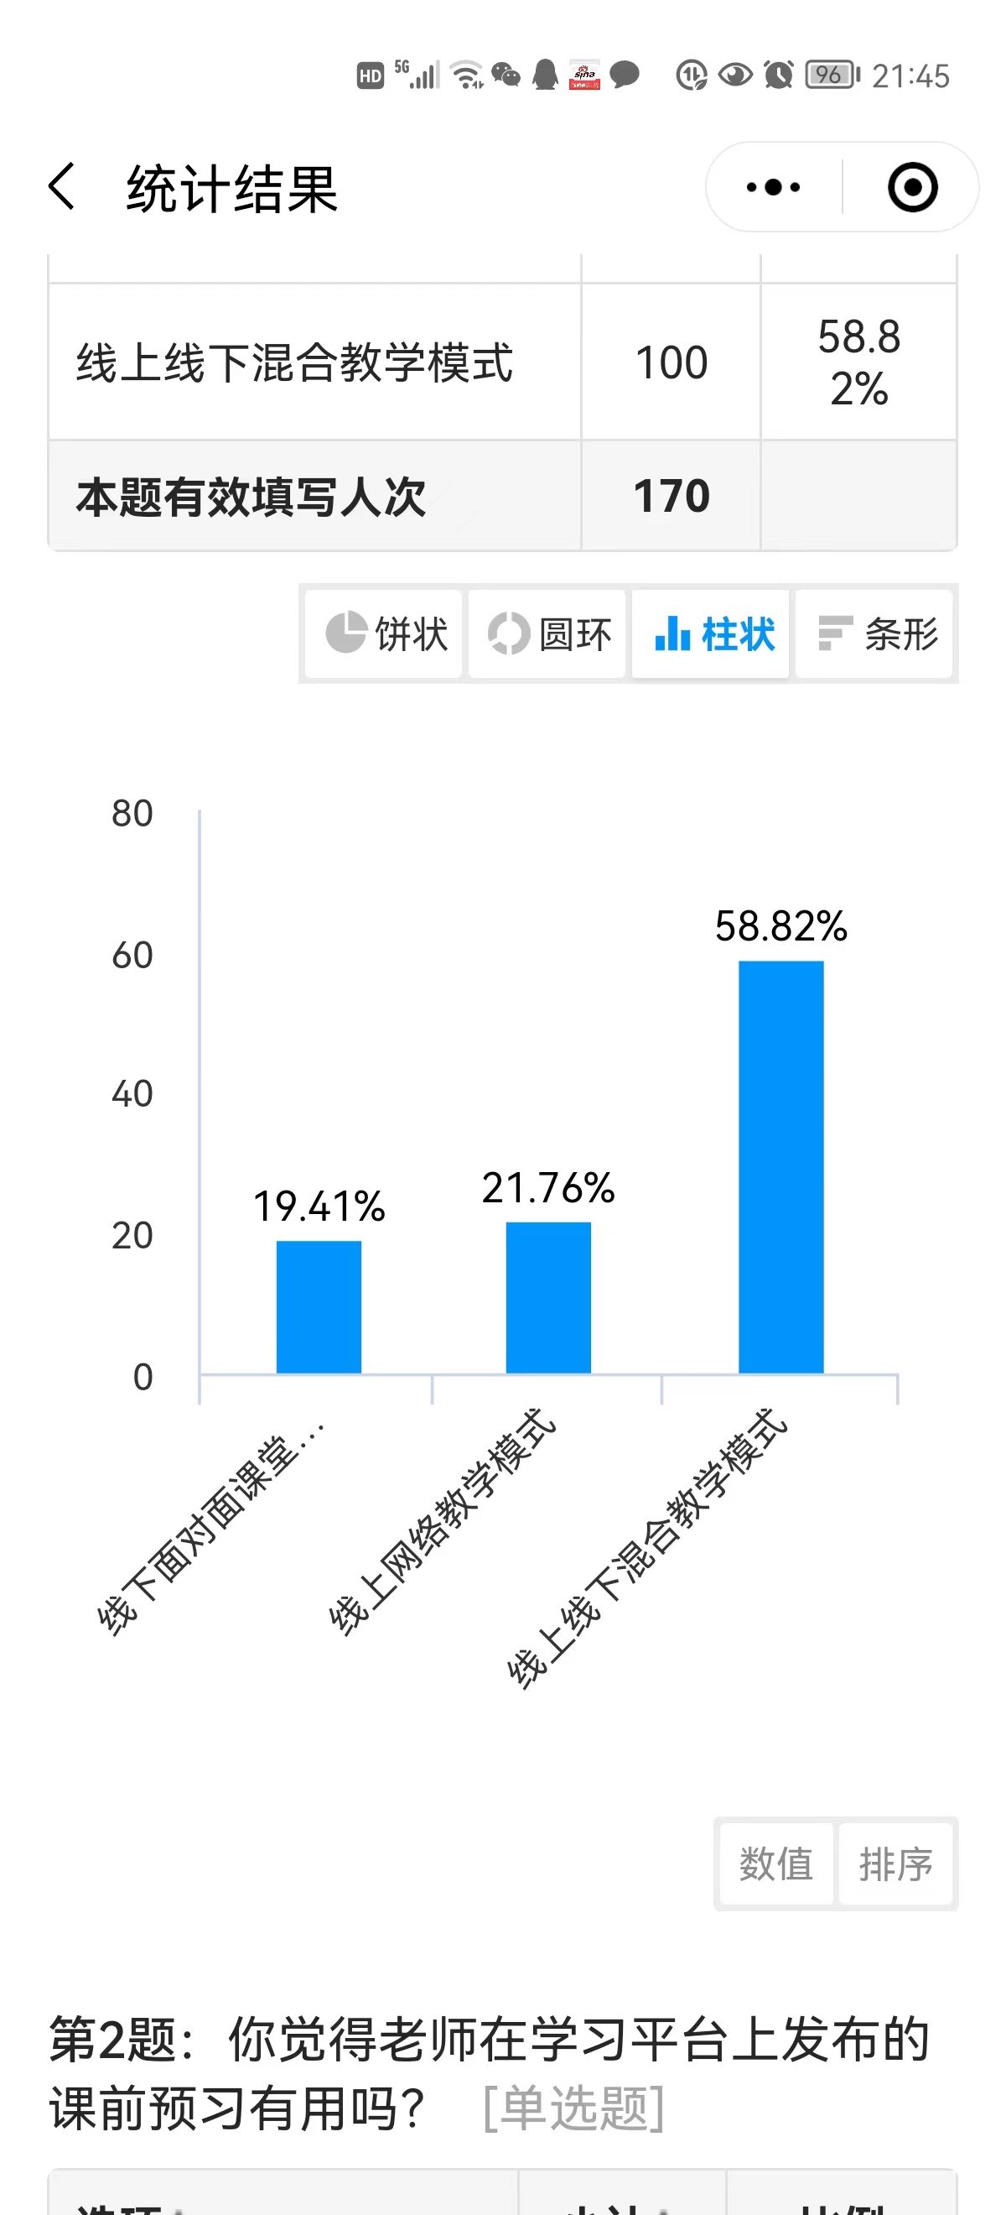
3.实验评价
你认为MySQL数据库课程的实践项目难易程度？
你喜欢那种教学模式？
为什么觉得难？怎么能让学生喜欢？

Slide 15
4.习题及实验指导书-即将出版
《MySQL数据库设计与应用实验指导书》
第一部分是与教材各章对应的习题，精选了符合全国计算机等级考试二级MySQL科目大纲的试题。
第二部分是与教材配套的13个实验及操作步骤，实验设计由简到难，循序渐进地引导学生将所学知识在实践中得以理解、应用和拓展。
第三部分是综合设计案例，其中综合案例1是从学生角度编写的课程管理系统子系统，是主教材综合案例的补充，综合案例2是医院挂号系统，也取材于读者熟悉的日常生活中的实际场景。
第四部分是附录，包括学习MySQL常见问题及处理方法、习题参考答案。本书设计的多层次实验，能够满足不同层次学习者的需求。
配有操作录频二维码

Slide 16
三
线上线下实践教学的实施

Slide 17
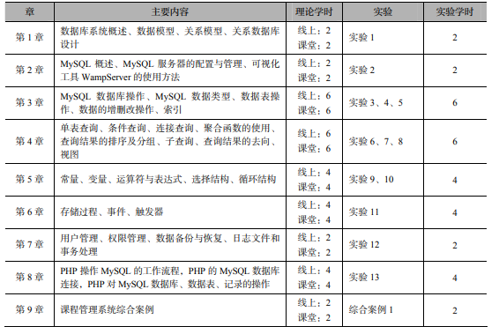
1.实践课程设计
13个实验项目和一个综合作业。
用WAMP Server软件在线下完成实验
实验项目
Notes:
为了让学生掌握数据库操作、具备数据库系统开发能力，我们设计了与慕课和教材配套的13个实践项目和一个综合作业。这些项目以应用为主循序渐进，是基于Web的MySQL客户端管理工具和WAMP开发环境
过程性考核中的综合设计有一定的难度，需要学生学习Web、网页设计、把教学案例延伸到专业领域等，学生必须跳一跳才能完成，这能够培养学生解决复杂问题的综合能力和高级思维，提升学生创新意识和创新技能。

Slide 18
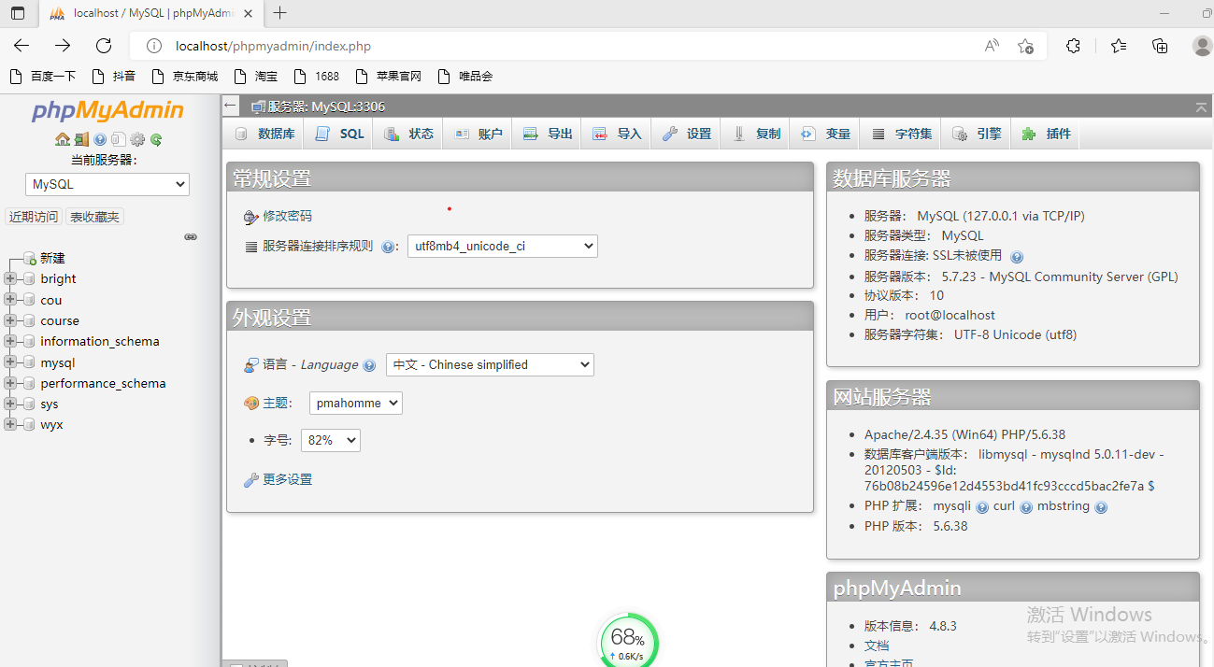
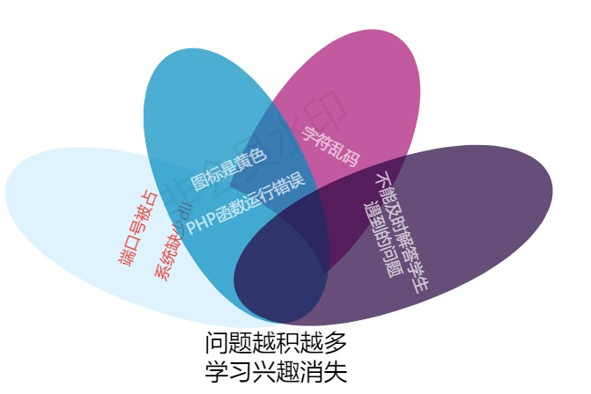
2.实践教学中的问题
线下教学模式
组合软件问题多

Slide 19
3.实践课程的构思和实施
？如何解决问题
把线下实践教学变为线上线下混合式教学
改善实验环境
线上：在头歌平台学习MySQL基本操作
线下：用WampServer完成综合作业
Notes:
(EduCoder)是信息技术类实践教学平台。(EduCoder)涵盖了计算机、大数据、云计算、人工智能、软件工程、物联网等专业课程。超60000个实训案例,建立学、练、评、测一体化实验环境。头歌品牌申请于2019年 [1] ，主要为高校和企业提供开放的科教项目和课程资源在线开发与服务环境，支持五大类课程/金课建设、实验教学环境建设、科研创新环境建设、工程教育专业认证体系建设等工作，为高校提供立体化的教研运行基础设施：全链条的教学工具、全系列的教学资源、全周期的教学服务。
不过，去掉虚拟仿真可能更好吧。
毕竟运行的服务可是 真实环境 中得到的。只是这样的实践教学环境被搬到了线上。头歌的愿景是：为高校教师和学生提供在线实践教学创新与服务环境。
实验是数据库课程教学中的一个重要环节。我们设计了与教材配套的13个实验项目，1个实验报告和1个综合设计。其中实验分为基础实验和提高实验，基础型实验前后连贯，每个实验都提供了参考答案。提高实验是为了做综合设计而准备的，与综合设计糅合在一起讲解以帮助学生完成综合设计，学期末要求学生提交一个实验报告和一个综合设计。
实验项目有这几个主要特色：
（1）以应用为主设计实验，循序渐进。全部实验以课程管理系统作为主线，将数据库知识点和思政元素分散融入到实验题目中，实验分为基础实验和提高实验，基础型实验前后连贯，每个实验都提供了参考答案。通过基础实验巩固掌握各个知识点；通过提高实验和综合设计培养学生分析问题、解决问题的计算思维能力。
（2）实验主要采用基于Web的MySQL客户端管理工具和WAMP开发环境，方便学生学习、应用，并助力学生参加全国计算机二级考试。
（3）综合实验完整，易于扩展。学生通过模仿综合案例可以将所学知识扩展延伸到其他实际问题应用中。
（4）线上线下实验相结合。线上做基础实验，线下做提高实验和综合设计。
线下实验缺点：受软件环境影响，出现不同的问题。
线下实验优点：锻炼学生解决问题的能力。
上线头歌平台后有了线上实验。地址：https://www.educoder.net/paths/k92i8usv
线上实验优点：
1.MySQL环境，不需要考虑软件问题。
2.通关模式，学生感兴趣。
3.学生在做的过程中易于发现问题。

Slide 20
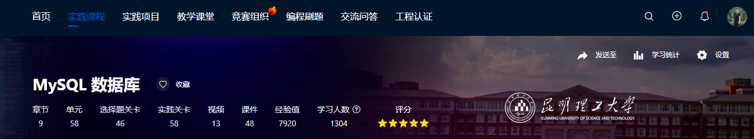
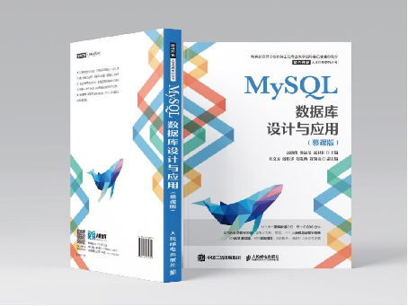
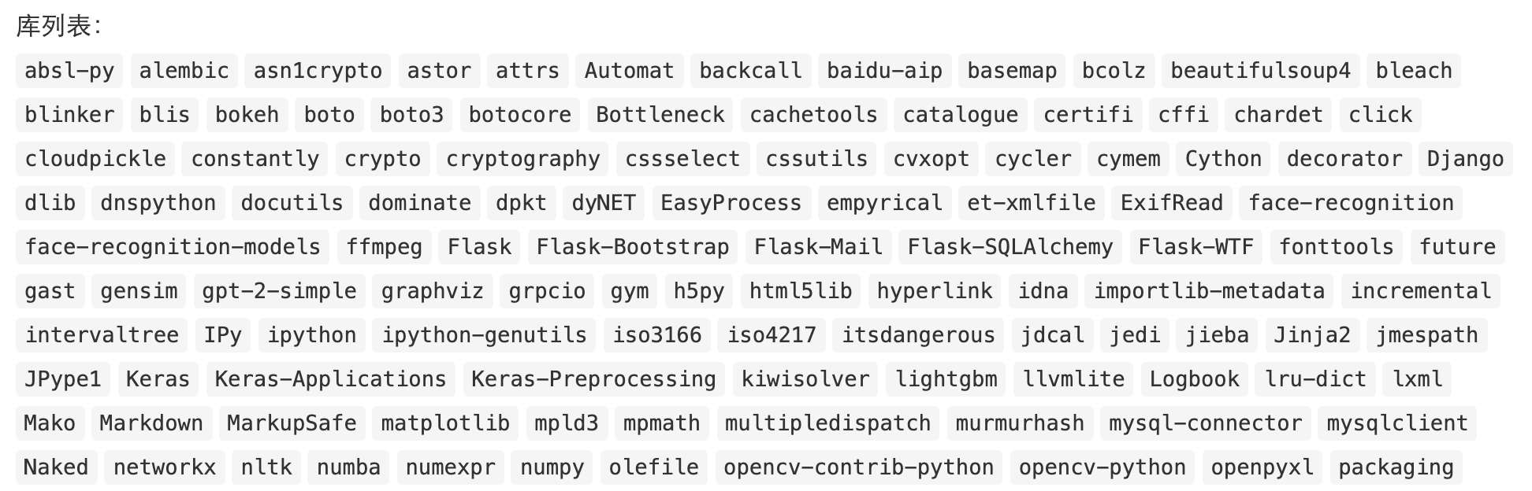
头歌-线上实践课
《MyS QL数据库》- 实践课程目录
数据库概述
初识MySQL
数据定义与操作
MySQL数据查询与视图
MySQL编程基础
存储程序
数据库管理及安全
基于PHP的MySQL Web应用
课程管理系统综合实训
课程特点:
1. 上线时间短（月上线 -> 周上线）
2. 环境复杂，环境包含50+个库包
3. 评测设置多样化
课程配套赵晓侠《MySQL数据库设计与应用》图书，在头歌教学平台已上线相关配套实验，构建了9个章节，58个实践项目设置了104个关卡，13个操作视频。
Notes:
以下是具体实施：
课程配套赵晓侠教授《MySQL数据库设计与应用》图书。在头歌教学平台已上线相关配套实验，构建了9个章节，119个项目，其中课件48个，实验项目58个，设置了104个关卡，13个操作视频。有21所学校开设了19个课堂用于教学，自主学习人数超过1300人，评测总数37806次，观看视频73次，完成关卡11515次。

Slide 21
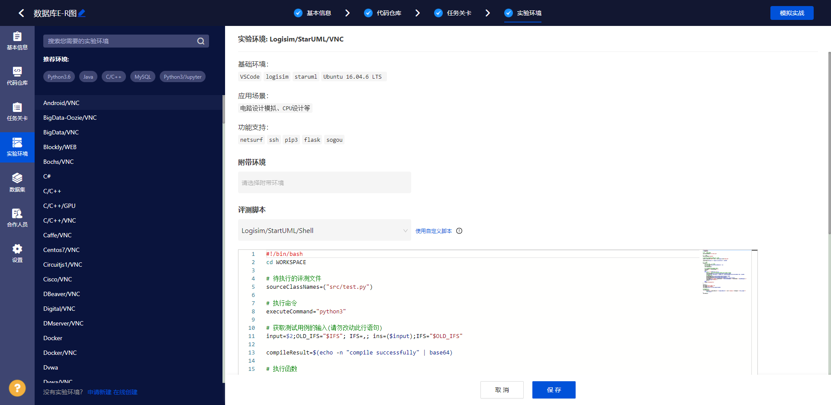
开发实验代码、补充教学内容、植入评测机制
实验环境
教学内容
自动测试
评测脚本

Slide 22
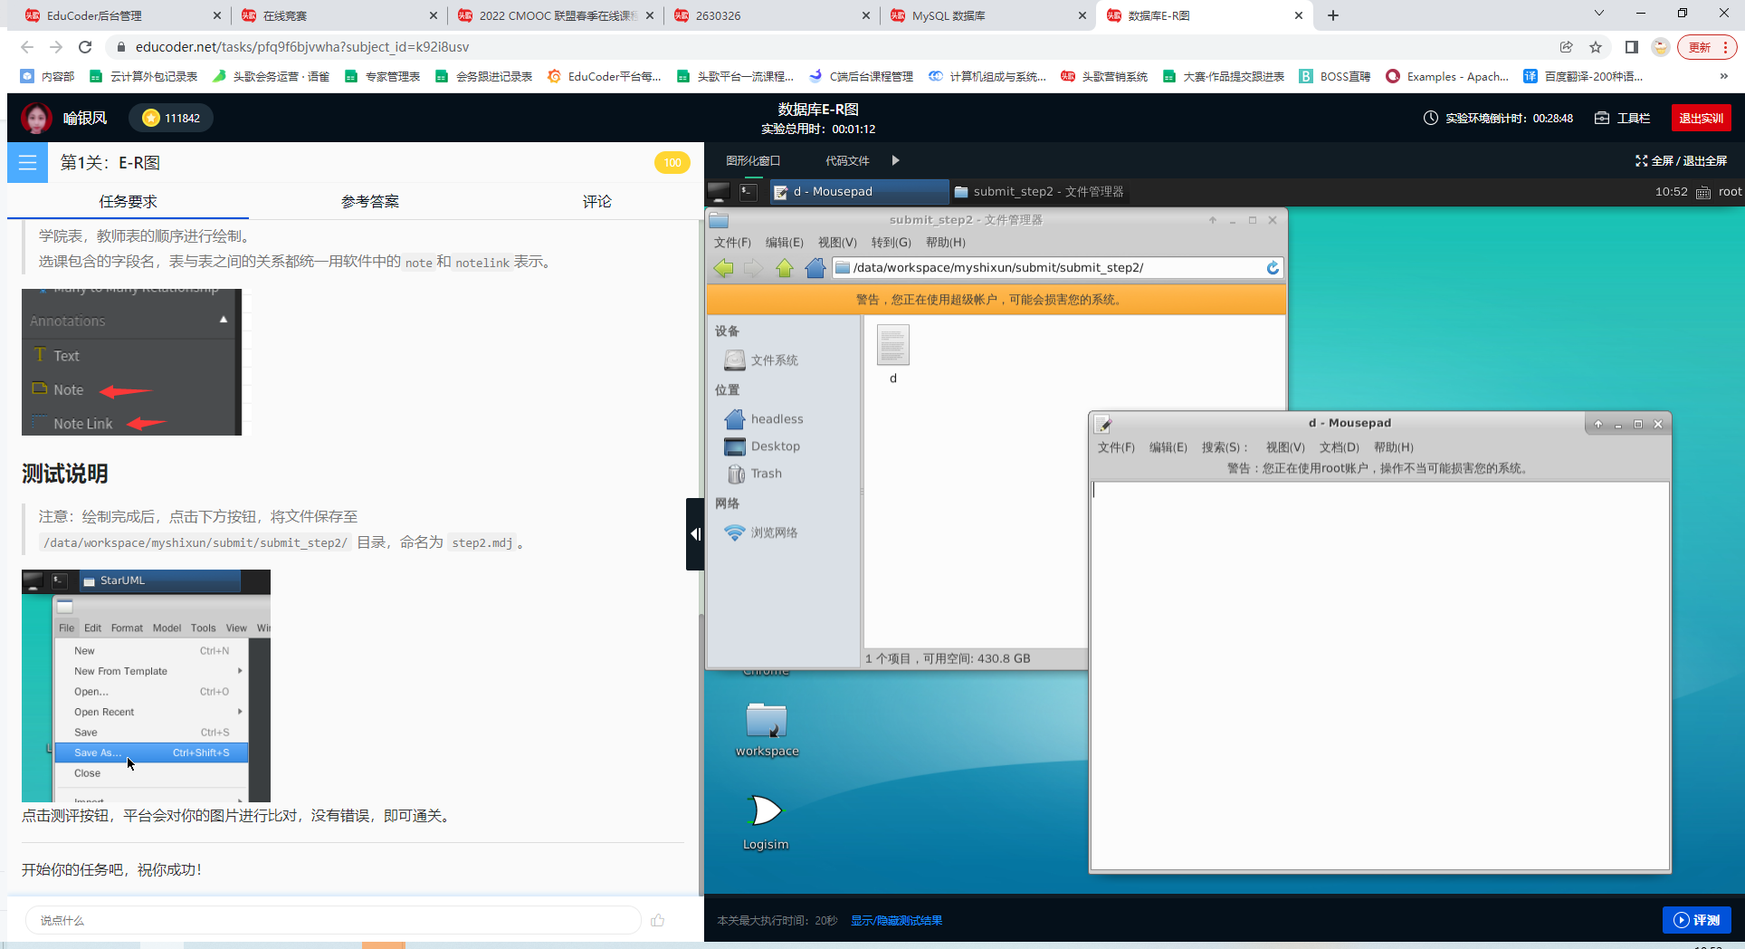

在线体验、在线反馈、持续改进
在线反馈
在线实践
在线学习
工程评测

Slide 23
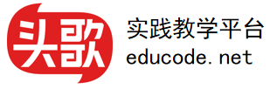
发布作业任务
教师选用
教学资源
注册
登录
创建
课堂
邀请学生
学生在线
完成实训
查看报告
导出成绩
自主开发
教学资源
https://www.educoder.net/
Notes:
教师：注册-创建实践课堂-可根据需要自选教学资源，也可以自主开发教学资源-邀请学生进课堂-发布作业任务
学生：学生在线完成实验。实验过程是通关模式，每一关进行评测，如果正确即可进入下一关，如果错误，对比赵出错误点，查找错误并做正确操作，完成后出现恭喜过关画面。学生很感兴趣。可以及时得到反馈

Slide 24
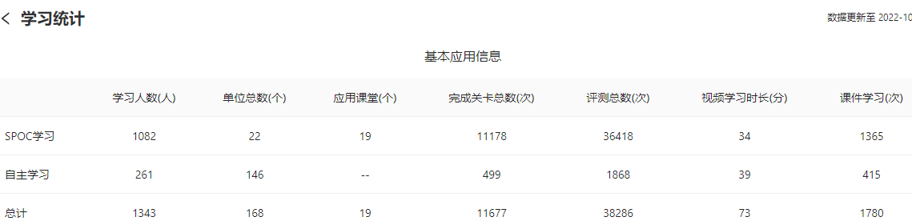
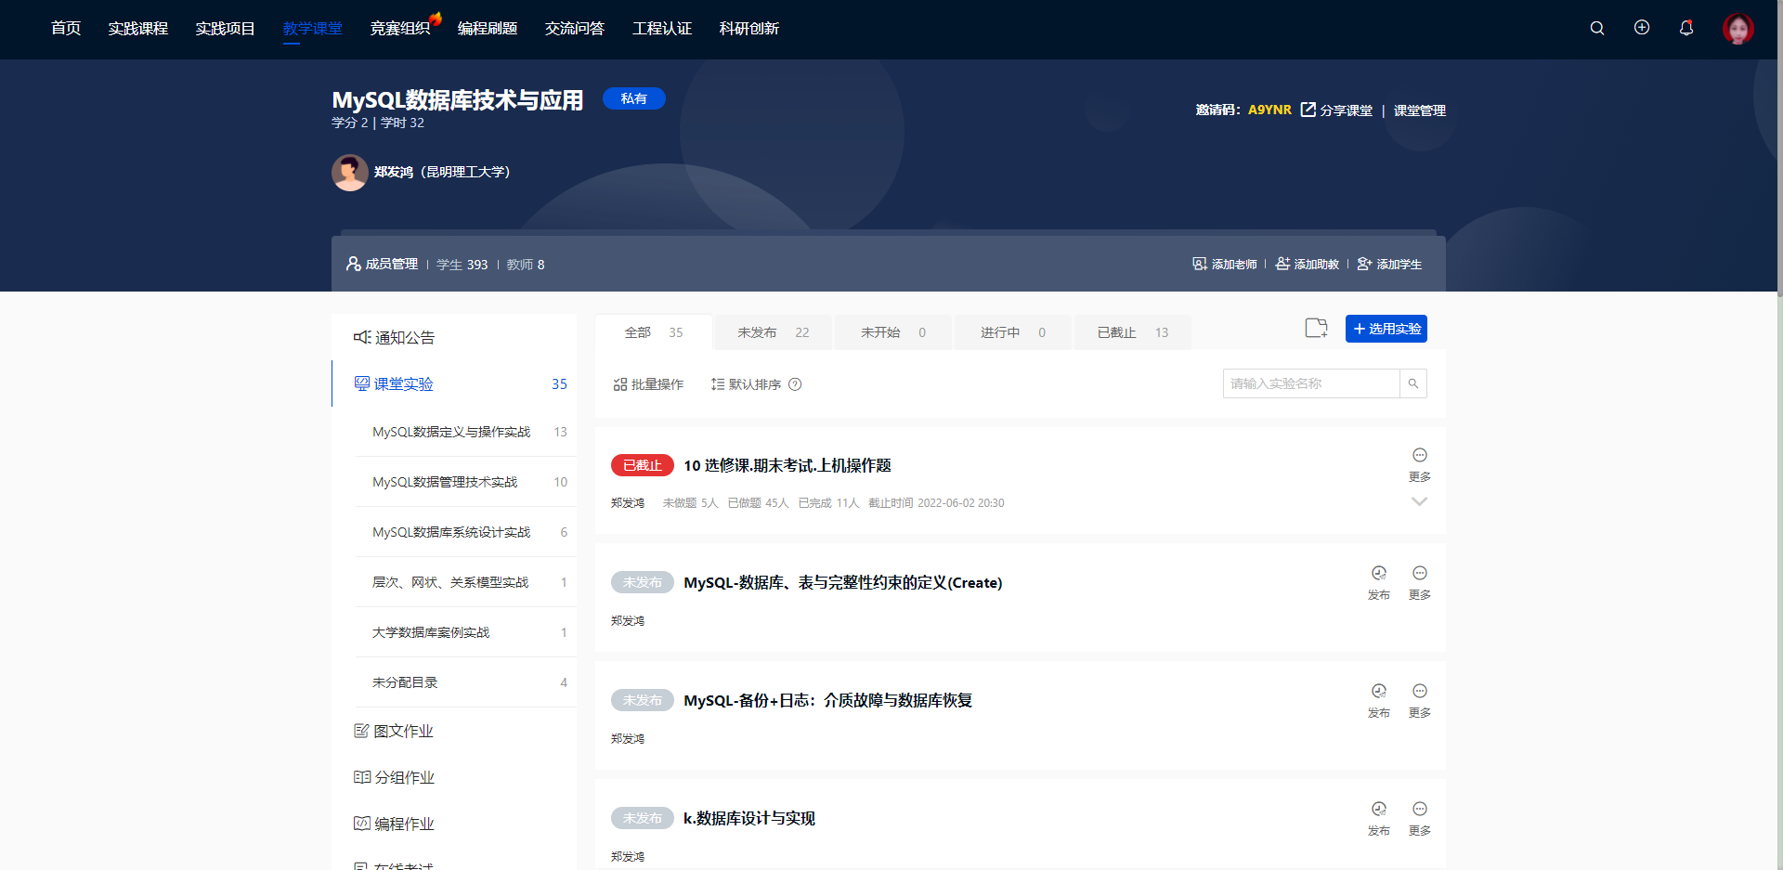
目前已有21所高校引用本课程内容用于教学，分别是：湖南工程学院、西安航空学院、太原学院、黑龙江东方学院等
多样化教学课堂
欢迎各位老师试用、反馈！
Notes:
课程上线时间虽短，目前已有21所学校开设了19个课堂用于教学，分别是：湖南工程学院、西安航空学院、太原学院、黑龙江东方学院等。自主学习人数超过1300人，评测总数37806次，观看视频73次，完成关卡11515次。
多样化教学课堂实现了线上线下混合式教学，解决了学生软件环境问题的困扰。欢迎各位老师试用、反馈！，
整体的课程/案例体系（原创性、新颖性、先进性、可测性和复杂度等方面）
在教学实践中的应用情况（线上数据统计、线下结果展示）

Slide 25

线上实践课地址
头歌实验课程链接方式
地址：https://www.educoder.net/paths/k92i8usv
二维码

Slide 26
头歌平台《MySQL数据库》实践课程获得第五届“中国软件开源创新大赛”二等奖

Slide 27
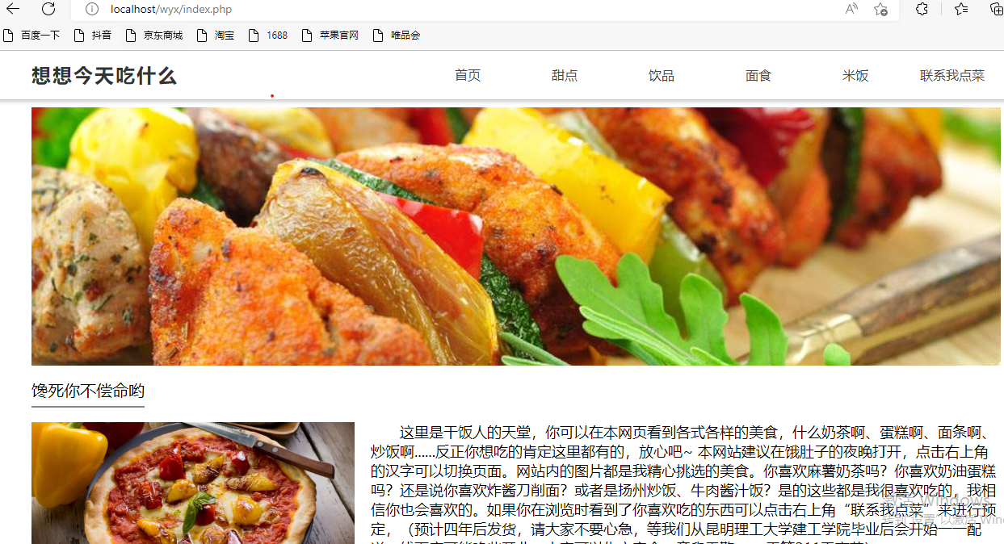

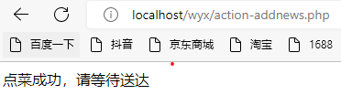
线下实践学生作业
学生线下综合作业展示
基于php的线下实验如何实现？

Slide 28
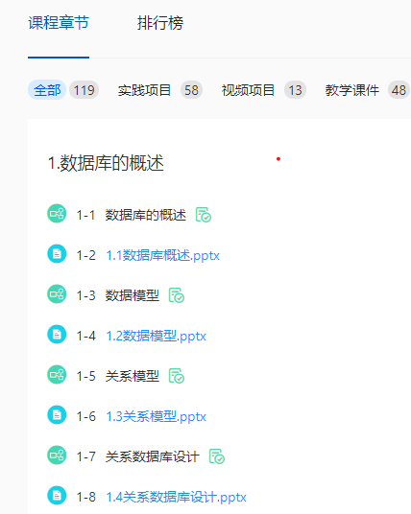
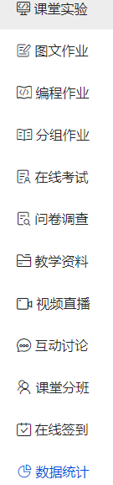
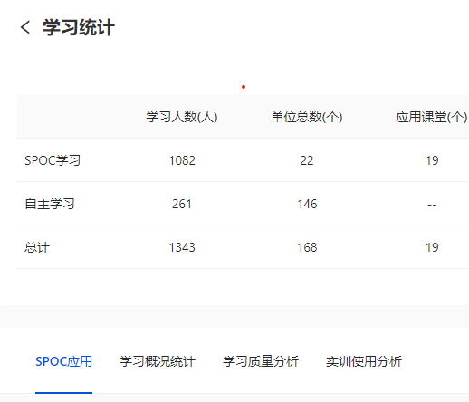
后期建设思路
实践课程
教学课堂
学习统计
把慕课搬到头歌平台进行线上线下混合式教学

Slide 29
教学和科研一样，是发现问题、解决问题的过程，把问题解决了，教学也就做成功了。
线上线下混合教学
慕课（线上理论）+线上实践（头歌）
课堂（线下理论）+上机实践（WAMP）

Slide 30
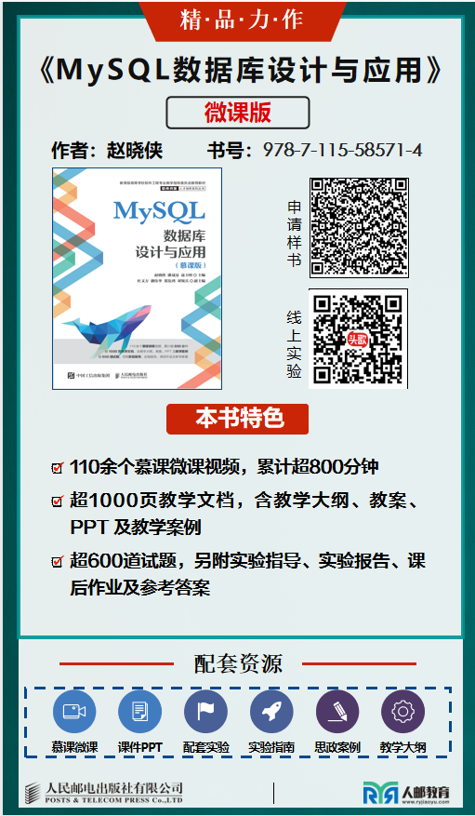
感谢倾听
2022年11月5日
Notes:
《MySQL数据库设计与应用》本书是在《MySQL数据库设计与应用》慕课基础上联合多所高校合作编写的一部教材，本书共有 9 章(t1或t2)，（本书以学生熟悉的课程管理系统为主线进行编写，介绍了数据库基础知识、MySQL 操作环境、数据定义与操作、数据查询与视图、编程基础、存储程序、数据库管理及安全等内容，并通过课程管理系统综合案例介绍基于 PHP 的 MySQL Web 数据库应用系统的开发过程。）
书中融入的思政元素，为教师提供了思政参考及引领，在教学过程中教师可因地制宜具体实施。
内容创新
配套慕课资源
完整案例拆解融合
教书与育人有机结合
NCRE知识点
完整的立体化教学资源
形式创新
联合编写
知识结构思维导图
课程思政形式丰富（二维码，视频，文字，图片等）
难点重点讲解操作视频

